Slide 1

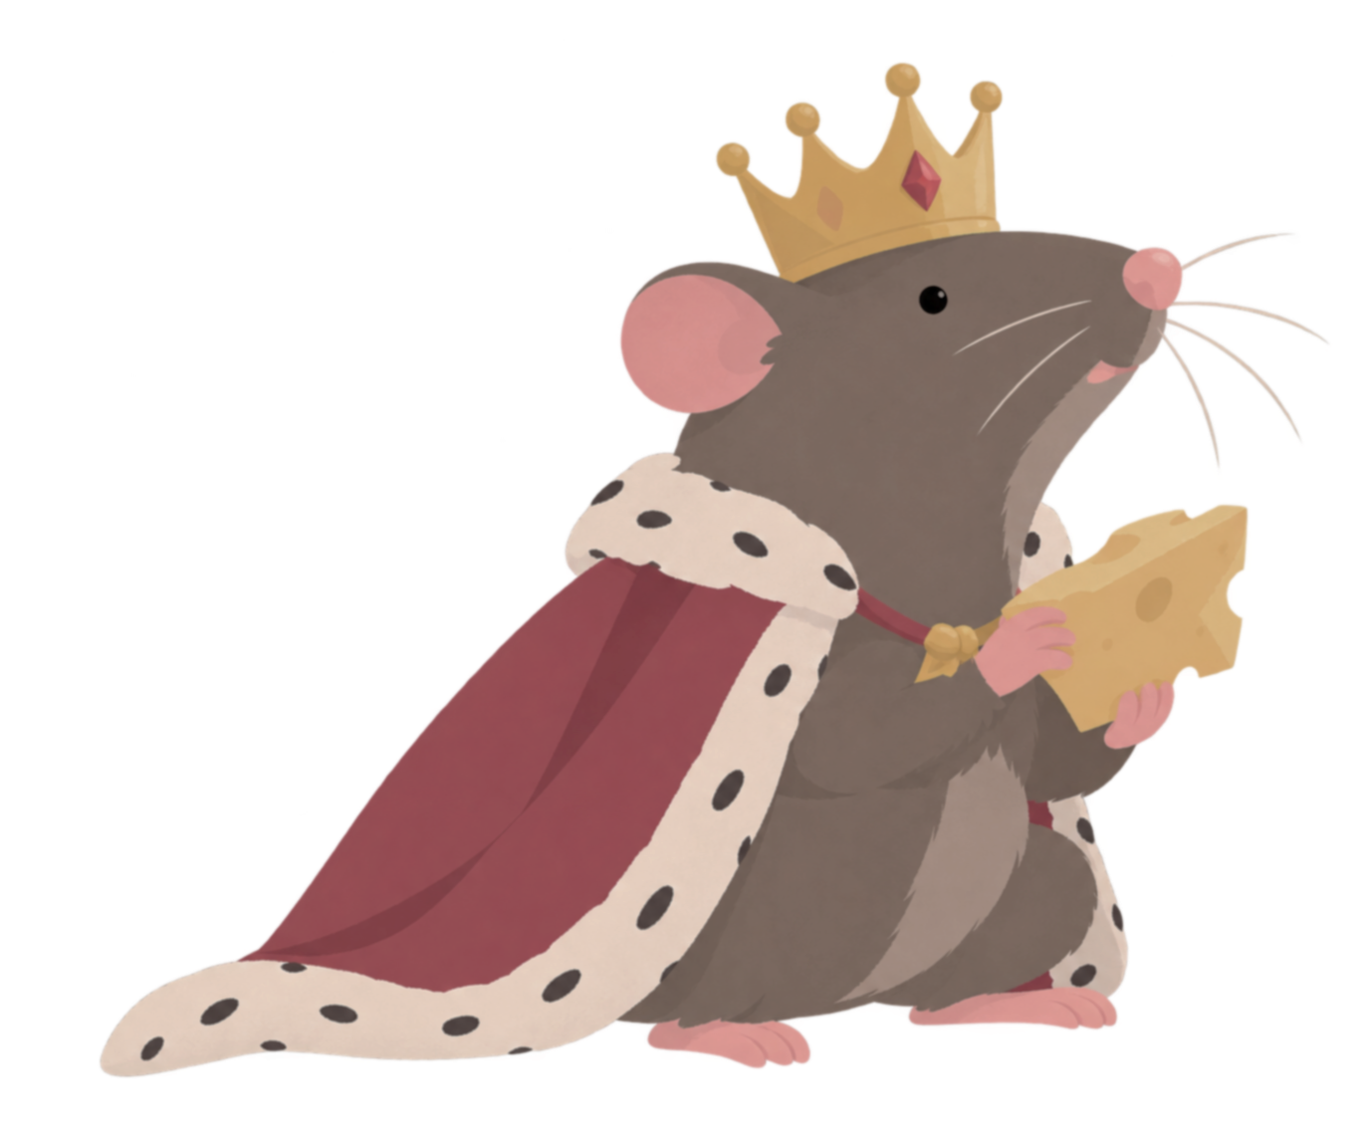
기맞기획 11기 기업 협약 프로젝트 2팀 ‘NKK 스튜디오’ 제작
찍찍이 게임
인게임 수치 기획서
NKK 스튜디오
팀장 박송호
부팀장 정승운
팀원 김규장
박도원
이예성
문서 최초 작성
문서 최종 수정
20261005
20261005
박도원
박도원

Slide 2
목차
개요 – 2P
수치별 관계 – 11P
1. 목차
2. 로그
3. 문서 계층
1. 수치별 관계
2. 수치 계층도
수치 정리 – 5P
1. 명세
2. 주요 수치
3. 쥐 수치
4. 아웃게임 수치
5. 인게임 수치

Slide 3
개요 - 로그
순번 | 작성일 | 작성자 | 작성 내용 | 비고
1 | 2026-10-05 | 박도원 | 문서 최초 작성 | 문서 양식 작성, 문서 생성, 목차 작성, 문서 초안 작성, 밸런스 기획서군 계층 기획
2 | 2026-10-05 | 박도원 | 문서 내용 작성 | 쥐·아웃게임·인게임 수치 작성, 수치별 관계·계층도 작성
3
4
5

Slide 4
개요 – 문서 계층
원페이지 기획서
컨셉 기획서
메인 기획서
컨텐츠 기획서
인게임 수치 기획서
인게임에서 사용되는 수치들의 명세를 정리하고,
사용처와 각 수치들간의 상호 관계를 정리
밸런스
기획서
층 별 허들 기획서
게임의 총 플레이타임을 약 2시간, 목표 층 수를 20층으로 잡았을 시,
각 층마다 다음 층으로 넘어가기 위한 수치를 얼마로 잡아야 할 지 정리
레벨 디자인 기획서
오브젝트 기획서
오브젝트별 자원 드랍 양, 층별 오브젝트 가치 배수 등을 정리
앞선 기획서들에서
기획한 내용에 따라
층 넓이, 층 구조,
오브젝트 배치, 벽 배치,
보스 배치를 기획

Slide 5
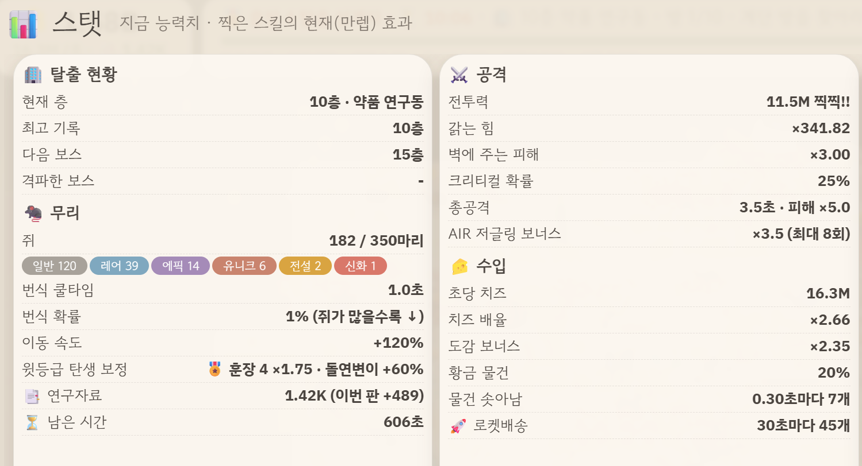
수치 정리 - 명세
순번 | 이름 | 세부 수치
1 | 쥐 스탯 | 공격력, 크리티컬 확률, 벽 추가 피해, 등급, 번식 쿨타임, 번식 확률, 이동 속도, 등급 상승 보정
2 | 인게임 스탯 | 현재 층, 남은 시간, 현재 보유 쥐 목록, 마릿수, 찍찍, 목표 찍찍, 현재 콤보
3 | 아웃게임 스탯 | 치즈, 스킬 레벨, 훈장, 조각, 연구 자료, 최대 마릿수, 도감 보너스, 황금 오브젝트 확률, 오브젝트 스폰 딜레이, 로켓 배송 쿨타임, 콤보 배수, 콤보 지속시간

Slide 6
수치 정리 – 주요 수치
공격력
등급, 스킬 업그레이드, 연구, 훈장 등급을 통해 상승 가능
각 쥐들은 공격력(벽이라면 공격력에 벽 추가 계수를 곱한 만큼) 수치를
충돌한 오브젝트 체력에서 감소
찍찍
유저에게 표시되는 총합 전투력
현재 존재하는 모든 쥐들의 공격력을 합한 수치
치즈
오브젝트 체력을 0으로 만들어 파괴할 시 획득하는 자원
스킬 업그레이드, 콤보, 훈장 등급을 통해 획득량 상승 가능
스킬 업그레이드 시 소모
콤보
쥐의 오브젝트 충돌 시 1씩 상승
일정 시간동안 상승이 없다면 초기화. 제한 시간은 스킬 업그레이드로 증가 가능
현재 콤보 수에 따라 치즈 획득량 배율 상승

Slide 7
수치 정리 – 쥐 수치
공격력
번식 쿨타임
쥐가 충돌한 오브젝트·벽·보스의 체력을 깎는 값
연관: 등급, 쥐 강화 레벨, 스킬 레벨, 크리티컬 확률, 찍찍
번식한 쥐가 다시 번식하기까지의 대기 시간
연관: 스킬 레벨, 마릿수
크리티컬 확률
번식 확률
타격이 크리티컬로 들어갈 확률 (피해·치즈 증가)
연관: 스킬 레벨, 쥐 강화 레벨, 공격력, 치즈
쥐끼리 부딪혔을 때 새끼가 태어날 확률
연관: 마릿수, 최대 마릿수, 스킬 레벨
벽 추가 피해
이동 속도
벽을 공격할 때 공격력에 곱해지는 계수
연관: 공격력, 스킬 레벨, 찍찍, 목표 찍찍
쥐가 돌진하는 속도, 오브젝트에 닿는 빈도를 결정
연관: 등급, 스킬 레벨, 쥐 강화 레벨
등급
등급 상승 보정
일반 ~ 신화 6단계, 높을수록 기본 능력치 증가
연관: 등급 상승 보정, 승급, 공격력, 이동 속도
새로 태어나는 쥐가 높은 등급일 확률을 올리는 값
연관: 훈장 등급, 스킬 레벨, 등급

Slide 8
수치 정리 – 아웃 게임 수치 (1)
치즈
스킬 레벨
순번 | 이름 | 세부 수치
1 | 쥐 스탯 | 공격력, 크리티컬 확률, 벽 추가 피해, 등급, 번식 쿨타임, 번식 확률, 이동 속도, 등급 상승 보정
2 | 인게임 스탯 | 현재 층, 남은 시간, 현재 보유 쥐 목록, 마릿수, 찍찍, 목표 찍찍, 현재 콤보
3 | 아웃게임 스탯 | 치즈, 스킬 레벨, 훈장, 조각, 연구 자료, 최대 마릿수, 도감 보너스, 황금 오브젝트 확률, 오브젝트 스폰 딜레이, 로켓 배송 쿨타임, 콤보 배수, 콤보 지속시간
오브젝트 파괴 시 획득, 스킬 업그레이드에 소모
연관: 오브젝트 파괴, 콤보 배수, 도감 보너스, 황금 오브젝트 확률, 스킬 레벨
치즈로 상승시킬 수 있으며, 스킬에 따라 다른 수치 증가
연관: 치즈, 공격력, 이동 속도, 번식, 콤보, 오브젝트 스폰 등
연구 자료
훈장 등급
층을 돌파하면 획득, 훈장 등급 상승에 소모
연관: 현재 층, 훈장 등급
등급 상승 조건 만족 시, 연구 자료를 모아 상승 가능
쥐 공격력, 치즈 획득량, 고등급 탄생 확률 등의 수치 상승 및 스킬, 도감 해금
연관: 연구 자료, 최고 층, 등급 상승 보정, 시작 마릿수
조각
쥐 강화 레벨
이미 얻은 쥐를 다시 얻을 때 획득, 쥐 강화에 소모
연관: 마릿수(번식·승급), 쥐 강화 레벨
동일한 쥐 획득 시 얻을 수 있는 조각을 사용해 상승 가능
해당 쥐의 공격력, 이동 속도 등 쥐 스탯 상승
연관: 조각, 공격력, 이동 속도, 크리티컬 확률

Slide 9
수치 정리 – 아웃 게임 수치 (2)
최대 마릿수
로켓 배송 쿨타임
한 판에 동시에 존재할 수 있는 쥐 수의 상한
연관: 스킬 레벨, 마릿수, 번식 확률
오브젝트를 한꺼번에 떨어뜨리는 로켓 배송의 주기
연관: 스킬 레벨, 오브젝트 파괴, 치즈
도감 보너스
콤보 배수
획득한 쥐 종류 수에 따라 치즈 획득량 증가
연관: 획득한 쥐 종류, 치즈
현재 콤보 수에 따라 치즈 획득량에 곱해지는 배율
연관: 현재 콤보, 치즈
황금 오브젝트 확률
콤보 지속시간
오브젝트가 황금으로 나올 확률 (치즈 대량 획득)
연관: 스킬 레벨, 치즈
다음 충돌이 없어도 콤보가 유지되는 시간
연관: 스킬 레벨, 현재 콤보
오브젝트 스폰 딜레이
파괴된 자리에 새 오브젝트가 생기기까지의 시간
연관: 스킬 레벨, 오브젝트 파괴, 치즈

Slide 10
수치 정리 – 인게임 수치
현재 층
찍찍
진행 중인 층, 오를수록 목표와 보상이 커짐
연관: 목표 찍찍, 남은 시간, 오브젝트 가치, 연구 자료
현재 존재하는 모든 쥐의 공격력 합
연관: 공격력, 마릿수, 목표 찍찍
남은 시간
목표 찍찍
층을 돌파해야 하는 제한 시간, 0이 되면 판 종료
연관: 현재 층, 방 수
현재 층을 돌파하는 데 필요한 찍찍 기준
연관: 현재 층, 찍찍, 벽 추가 피해
현재 보유 쥐 목록
현재 콤보
판 안에 있는 쥐들의 종류와 등급
연관: 등급, 조각, 도감 보너스, 찍찍
쥐의 오브젝트 충돌 시 1씩 오르는 연속 횟수
연관: 콤보 지속시간, 콤보 배수
마릿수
현재 판의 쥐 수, 최대 마릿수까지 번식으로 증가
연관: 최대 마릿수, 번식 확률, 번식 쿨타임, 찍찍

Slide 11
수치별 관계 – 수치별 관계
순번 | 수치 | 영향을 주는 수치 | 영향을 받는 수치
1 | 공격력 | 등급, 쥐 강화 레벨, 스킬 레벨, 크리티컬 확률 | 찍찍, 오브젝트 파괴, 벽 돌파
2 | 찍찍 | 공격력, 마릿수 | 층 돌파 (목표 찍찍과 비교)
3 | 목표 찍찍 | 현재 층 | 벽 체력, 층 돌파
4 | 마릿수 | 최대 마릿수, 번식 확률, 번식 쿨타임 | 찍찍, 조각
5 | 등급 | 등급 상승 보정, 승급 | 공격력, 이동 속도
6 | 치즈 | 오브젝트 파괴, 콤보 배수, 도감 보너스, 황금 오브젝트 확률 | 스킬 레벨
7 | 스킬 레벨 | 치즈 | 공격력, 번식, 콤보, 오브젝트 스폰 등
8 | 연구 자료 | 현재 층 | 훈장 등급
9 | 훈장 등급 | 연구 자료, 최고 층 | 등급 상승 보정, 시작 마릿수, 해금
10 | 조각 | 마릿수 (번식·승급) | 쥐 강화 레벨
11 | 쥐 강화 레벨 | 조각 | 공격력, 이동 속도, 크리티컬 확률
12 | 현재 콤보 | 오브젝트 충돌, 콤보 지속시간 | 콤보 배수 → 치즈

Slide 12
수치별 관계 – 수치 계층도
상위 수치
직접 구성 수치
하위 수치 (이 수치를 정하는 것)
찍찍
공격력
등급 · 쥐 강화 레벨 · 스킬 레벨 · 크리티컬 확률
마릿수
최대 마릿수 · 번식 확률 · 번식 쿨타임
등급
등급 상승 보정 · 승급
치즈
오브젝트 파괴
공격력 · 오브젝트 스폰 딜레이 · 로켓 배송 쿨타임
획득 배율
콤보 배수 · 도감 보너스 · 황금 오브젝트 확률 · 크리티컬 확률
콤보 배수
현재 콤보 · 콤보 지속시간
층 돌파
찍찍 ↔ 목표 찍찍
찍찍 · 목표 찍찍 · 벽 추가 피해
남은 시간
현재 층 · 방 수
영구 성장
스킬 레벨
치즈
훈장 등급
연구 자료 · 최고 층
쥐 강화 레벨
조각

